Slide 1
Логарифмическая функция. Её свойства и график

Slide 2
$$\log_{a}{b=c}⇔a^{c}=b$$
$$b>0→\log_{a}{b}$$
$$y=\log_{a}{x}, x∈(0;+∞)$$

Slide 3
$$y=a^{x}, a>0, a≠1$$
$$y=a^{x}⇒$$
$$y=a^{x}$$
$$x$$
$$=\log_{a}{}$$
$$y$$
− обратная для функции

Slide 4
$$y=a^{x},a>1$$
$$y=a^{x},0<a<1$$
$$y$$
$$y$$
$$1$$
$$1$$
$$O$$
$$1$$
$$x$$
$$O$$
$$x$$
Логарифмическая кривая

Slide 5
$$y=\log_{a}{x}, a>1$$
$$y=\log_{2}{x}$$
$$1. D\left(y\right)=(0;+∞)$$
$$y$$
$$x$$ | $$\frac{1}{4}$$ | $$\frac{1}{2}$$ | $$1$$ | $$2$$ | $$4$$
$$y$$ | $$−2$$ | $$−1$$ | $$0$$ | $$1$$ | $$2$$
$$2. E\left(y\right)=R$$
$3.$функция не является ни
четной, ни нечетной
$$1$$
$4.$функция возрастает на $D(y)$
$$O$$
$$1$$
$$x$$
$5.$функция не ограничена
ни сверху, ни снизу
$6. y_{наиб}, y_{наим}$ − не существует
$7.$функция непрерывная
$8.$функция выпукла вверх

Slide 6
$$y=\log_{\frac{1}{2}}{x}$$
$$y=\log_{a}{x}, 0<a<1$$
$$1. D\left(y\right)=(0;+∞)$$
$$y$$
$$2. E\left(y\right)=(−∞;+∞)$$
$$x$$ | $$\frac{1}{4}$$ | $$\frac{1}{2}$$ | $$1$$ | $$2$$ | $$4$$
$$y$$ | $$2$$ | $$1$$ | $$0$$ | $$−1$$ | $$−2$$
$3.$функция не является ни
четной, ни нечетной
$4.$функция убывает на $D(y)$
$5.$функция не ограничена ни
сверху, ни снизу
$$1$$
$$O$$
$$1$$
$$x$$
$6. y_{наиб}, y_{наим}$ − не существует
$7.$функция непрерывная
$8.$функция выпукла вниз

Slide 7
$$y=\log_{a}{x}, a>1$$
$$y=\log_{a}{x}, 0<a<1$$
$$y$$
$$y$$
$$1$$
$$O$$
$$1$$
$$x$$
$$1$$
$$O$$
$$1$$
$$x$$

Slide 8
Пример:
$$\log_{a}{a^{c}}=c$$
$$x_{1}=\frac{2}{\sqrt{8}}$$
Найти значение логарифмической функции $y=\log_{2}{x}$ в точках$x_{1}=\frac{2}{\sqrt{8}}$ и $x_{2}=16\sqrt{128}$.
Решение:
$$x_{2}=16\sqrt{128}$$
$$=\frac{2}{2^{\frac{3}{2}}}=2^{1−\frac{3}{2}}=2^{−\frac{1}{2}}$$
$$2^{−\frac{1}{2}}$$
$$=−\frac{1}{2}$$
$$\log_{2}{}$$
$$=2^{4}⋅2^{\frac{7}{2}}=2^{4+3,5}=2^{7,5}$$
$$2^{7,5}$$
$$\log_{2}{}$$
$$=7,5$$

Slide 9
Пример:
Сравнить числа $\log_{4}{7}$ и $\log_{4}{23}$.
Решение:
$4>1⇒y=\log_{4}{x}$ − возрастает
$$7<23⇒\log_{4}{7}<\log_{4}{23}$$

Slide 10
Пример:
Сравнить числа $\log_{\frac{2}{3}}{0,8}$ и $\log_{\frac{2}{3}}{1}$.
Решение:
$\frac{2}{3}<1⇒y=\log_{\frac{2}{3}}{x}$ − убывает
$$0,8<1⇒\log_{\frac{2}{3}}{0,8}>\log_{\frac{2}{3}}{1}$$

Slide 11
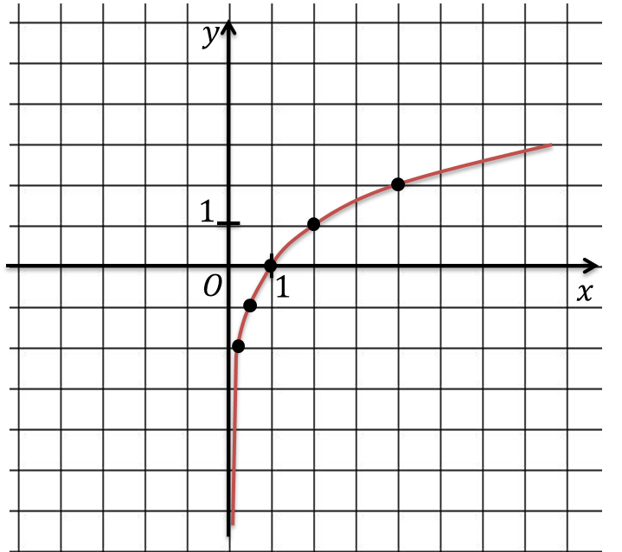
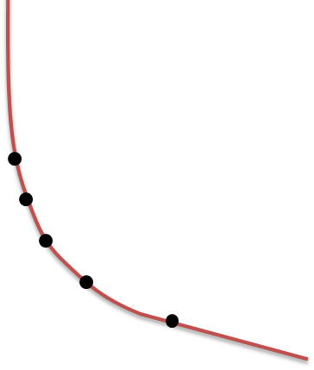
Пример:
Схематично построить графики функций $y=\log_{\sqrt{3}}{x}$ и $y=\log_{0,2}{x}$.
Решение:
$$\sqrt{3}≈1,73$$
$$y=\log_{\sqrt{3}}{x}$$
$$>1$$
$$0<0,2<1$$
$$y=\log_{0,2}{x}$$

Slide 12
Пример:
Построить и прочитать график функции
$f\left(x\right)=\left\{\begin{aligned}−3x+3, при x≤1 \\ \log_{\frac{1}{3}}{x}, при x>1 \end{aligned}\right.$.
Решение:
$$y$$
$$1. D\left(y\right)=(−∞;+∞)$$
$$2. E\left(y\right)=(−∞;+∞)$$
$$1$$
$3.$функция не является ни четной, ни нечетной
$$O$$
$$1$$
$$x$$
$4.$функция убывает на $R$
$5.$функция не ограничена ни сверху, ни снизу
$6. y_{наиб}, y_{наим}$ − не существует
$7.$функция непрерывная на $R$
$8.$функция выпукла вниз при $x∈(1;+∞)$

Slide 13
Пример:
$$4x−1$$
Найти область определения функции $y=\log_{6}{(4x−1)}$.
Решение:
$$4x>1$$
$$x>\frac{1}{4}$$
$$x∈\left(\frac{1}{4};+∞\right)$$
$$>0$$

Slide 14
Функцию вида $y=\log_{a}{x}$, где $a>0$ и $a≠1$, называют логарифмической функцией.
$$a>1$$ | $$0<a<1$$
$$D\left(y\right)=\left(0;+∞\right)$$ | $$D\left(y\right)=\left(0;+∞\right)$$
$$E\left(y\right)=(−∞;+∞)$$ | $$E\left(y\right)=(−∞;+∞)$$
Возрастает | Убывает
Непрерывна | Непрерывна

Slide 15
$$y=\log_{a}{x}, a>1$$
$$y=\log_{a}{x}, 0<a<1$$
$$y$$
$$y$$
$$1$$
$$O$$
$$1$$
$$x$$
$$1$$
$$O$$
$$1$$
$$x$$
Логарифмическая кривая

